Slide 1
Python - Fundamentos
PROGRAMAÇÃO ORIENTADA A OBJETO (POO)

Slide 2
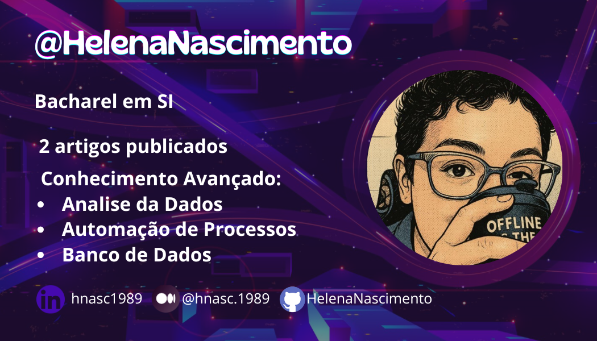

Slide 3
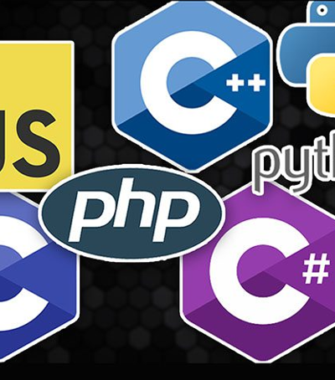
Linguagens voltadas a POO:
Java
C++
C#
Python
Lua
PHP
Ruby
Perl
Object Pascal
Objective-C
Dart
Swift
Scala
Common Lisp
Smalltalk

Slide 4
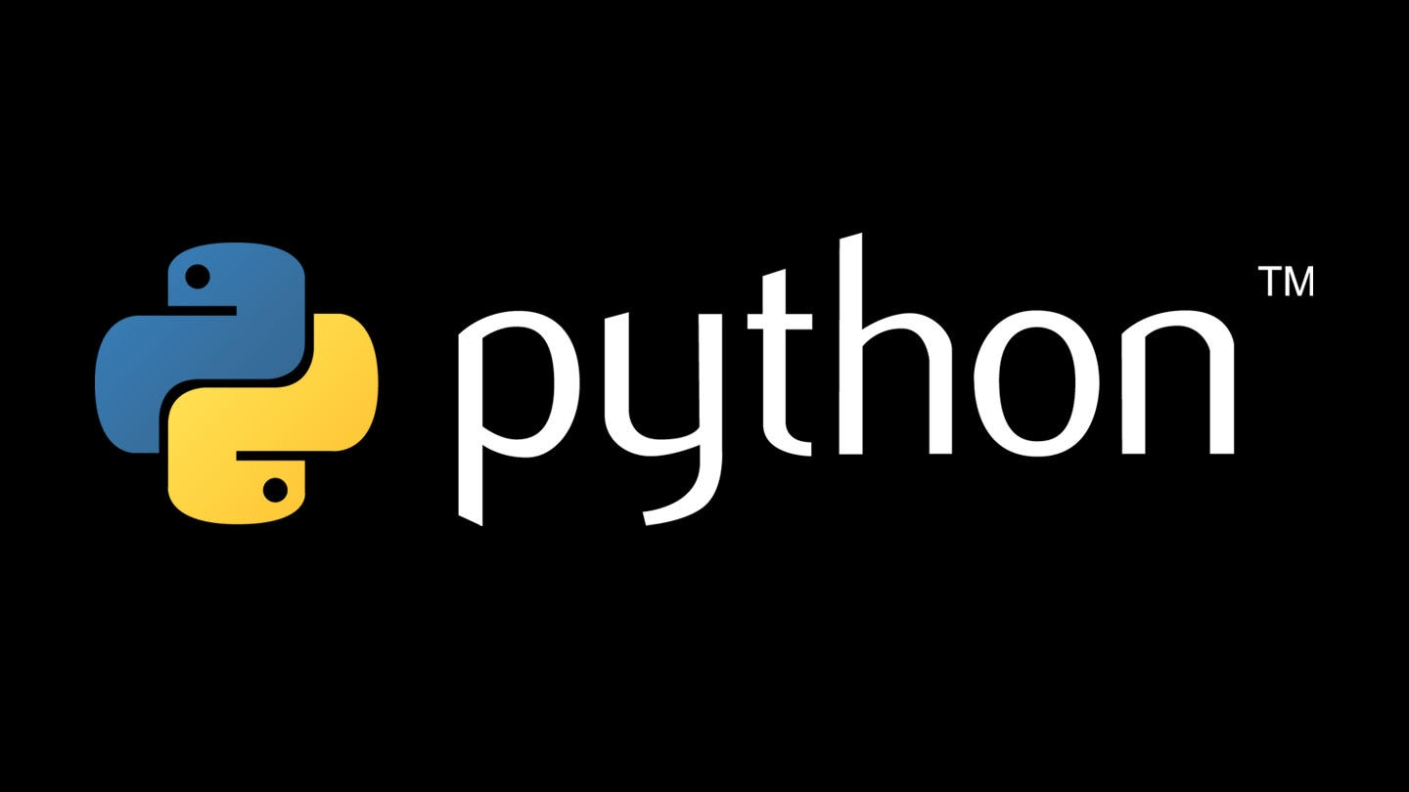

Slide 5
1. Ferramentas e ambiente
IDEs
Extensões
Python 3.12+
Como rodar scripts
4. Estruturas de dados
listas, tuplas, dicionários e sets
5. Exercícios práticos
2. Lógica básica
Variáveis
Entrada/saída
Tipos primitivos
Operadores
6. Dever de Casa
3. Estruturas de controle
if, elif, else
while
for

Slide 6
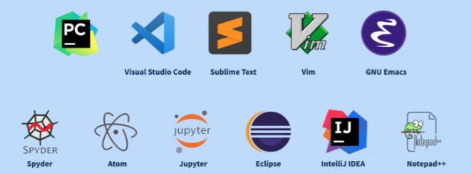

Slide 7

Lógica básica

Slide 8
O que é uma variável?
Variáveis são "caixas" ou espaços na memória do computador que armazenam dados cujo valor
pode ser alterado durante a execução de um programa.

Slide 9
Tipos de variáveis:
int – inteiro, usado para informar números.
Exemplo: 1, 20, 100, 12.
str – string, usado para informar nome.
Exemplo: ana, bento, Brasil, Fortaleza, Ceará.
float – flutuante, usado para informar números decimais.
Exemplo: 1.5,100.30,10.00.
bool – boleano, usado para informar valores lógicos.
Exemplo: True ou false.

Slide 10
Entrada e Saída:
input – solicita a entrada de valor
print – retorna informações solicitadas

Slide 11
Operadores:
Operadores aritméticos:
Operadores de atribuição:
+, -, *, /, //, %, **
=, +=, -=, *=, /=, //=, %=, **=
Operadores de comparação:
Operadores de identidade:
==, !=, >, <, >=, <=
is, is not
Operadores lógicos:
Operadores pertinência :
and, or, not
in, not in

Slide 12
Estruturas de controle

Slide 13
Condições (loops, laços):
if / elif / else
while
for

Slide 14
Estrutura de dados

Slide 15
Condições (loops, laços):
Listas (list)
Tuplas (tuple)
Dicionários (dict)
Sets (set)

Slide 16
Comparação Geral:
Estrutura | Ordenada? | Mutável? | Duplicados? | Uso comum
List | Sim | Sim | Sim | Coleções gerais e dinâmicas
Tuple | Sim | Não | Sim | Dados fixos, constantes
Dict | Sim (Py ≥ 3.7) | Sim | Chaves únicas | Mapear informações por chave
Set | Não | Sim | Não | Eliminar duplicatas, operações matemáticas

Slide 17
Para casa

Slide 18
Para casa:
Crise do Paradigma Procedural :Limitações da programação
estruturada para sistemas complexos. A necessidade de modularidade e organização.
Programação Orientada a Objeto: O que são classes, funções, métodos, atributos, objetos e construtores
Exercício Prático 1: Sistema de Alunos (Nome, Idade, Média Ponderada, Aprovado ou Reprovado)
Exercício Prático 2: Sistema que exiba a sequência de Fibonacci

